Slide 1

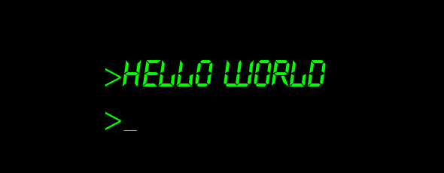


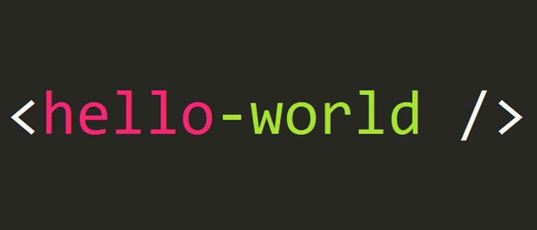
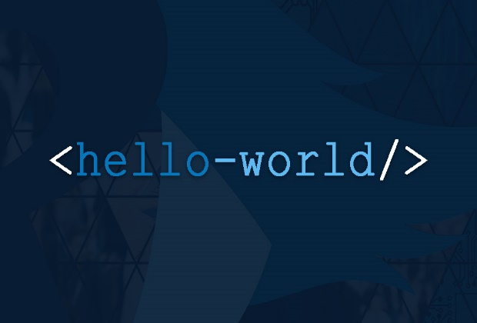

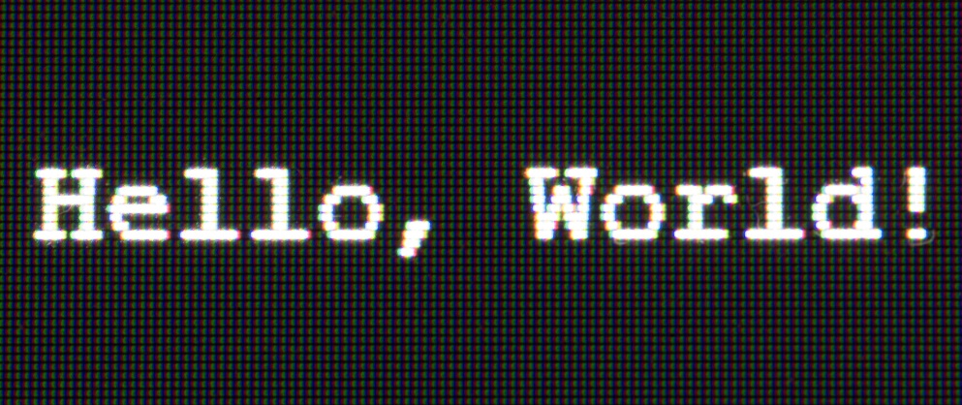

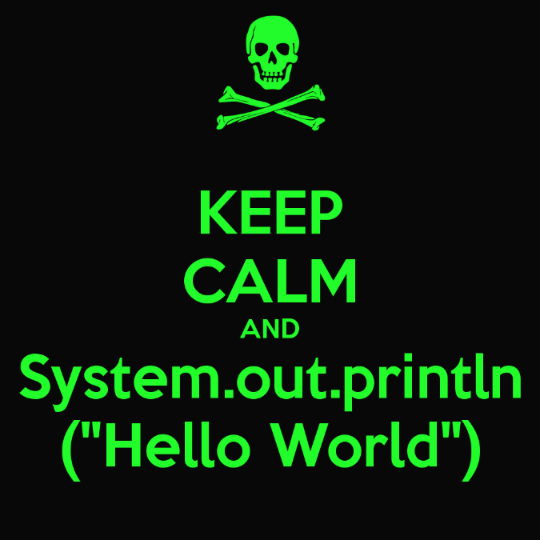




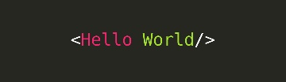
T2am

Slide 2
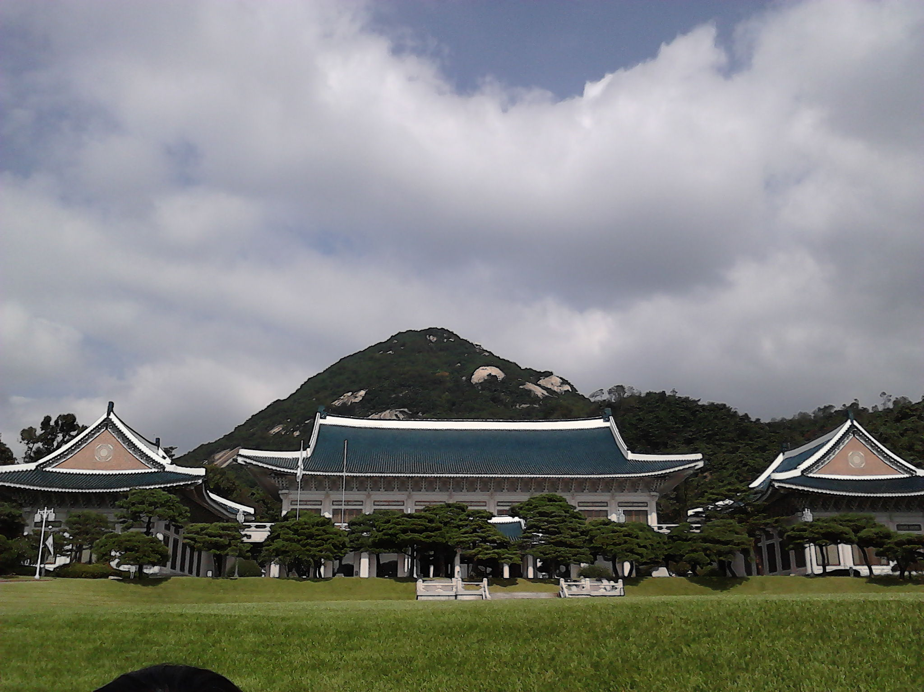
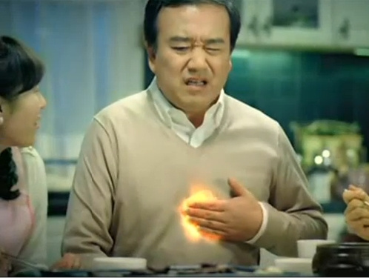

Slide 3
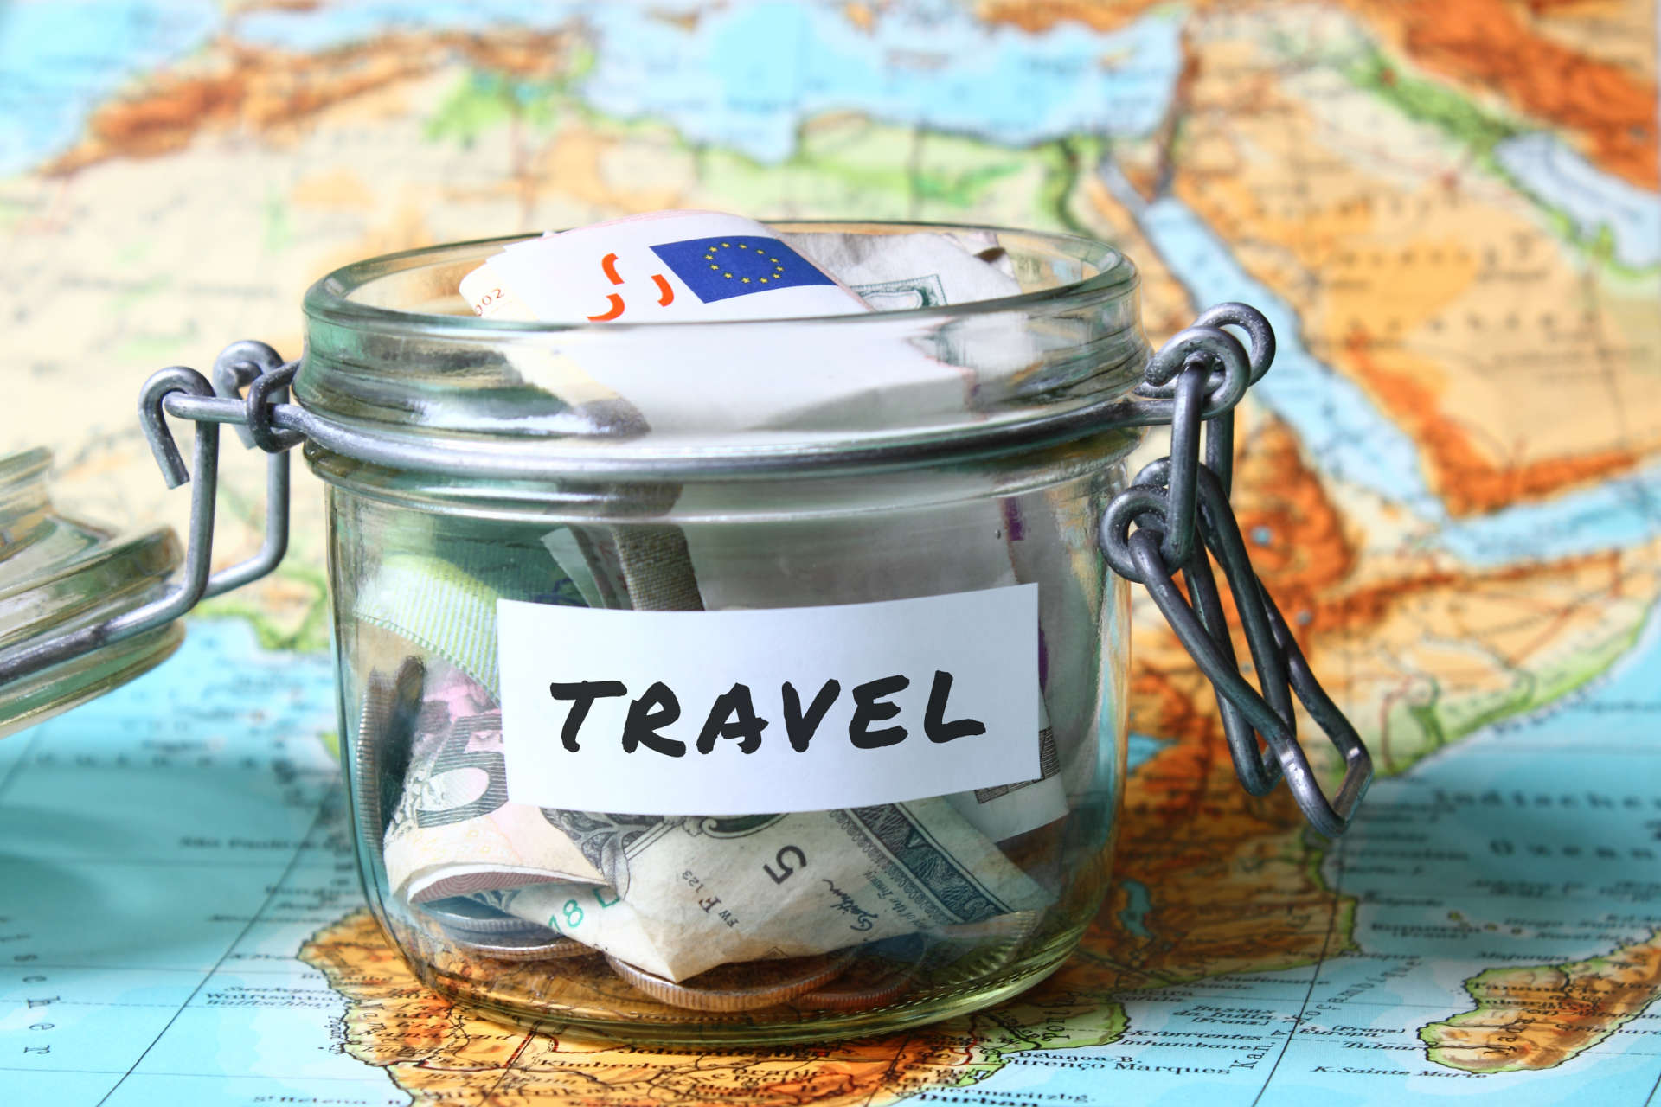
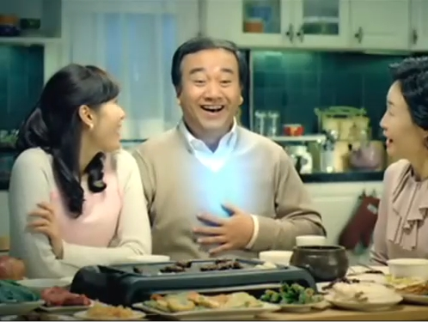

Slide 4
비행기 표를 끊은 당신을 위한 바코드 리딩 어플리케이션!

Slide 5
주의 : 사생활 침해에 대해서는 책임질 수도 아닐 수도 있습니다.
편할 수도 아닐 수도 있습니다.
비행기 표를 끊을 때 꿀템..일까?
그래도 항공권 읽기 어려우니까…
슈뢰딩거?

Slide 6
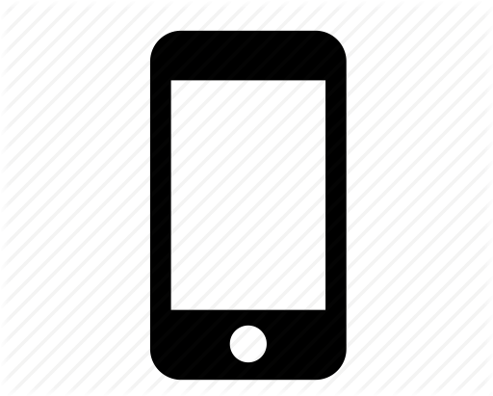
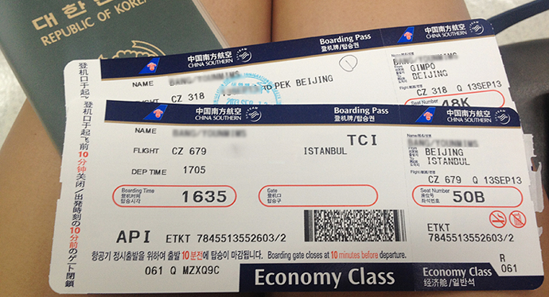
이름 : 박xx
행선지 : 파푸아뉴기니
출발지 : 인천
좌석 : A열 xx석
……

Slide 7
개발 분담
조규진
메인 프로그래머, 프로그램 설계
황한혁
서브 프로그래머, 데이터베이스, 기획 및 잡역
안재현
UI 설계 및 프로그래밍, 그래픽 디자이너

Slide 8
이제 프로토타입 보시죠!

